Slide 1
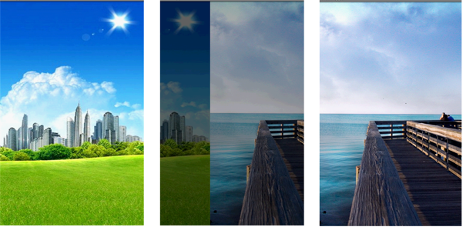
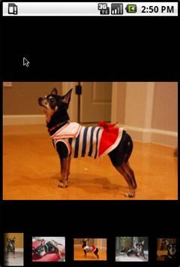
구상 1 Flipper

Slide 2
Flipper 1
현재페이지
이전 페이지 썸네일
다음 페이지 썸네일

Slide 3
Flipper 2
현재 페이지
마우스 커서가 근처에 갈 때 노출
1. 항상 밑 쪽에 노출
2. 해당 페이지 인덱스로 접근 가능

